Slide 1
«Ақмола облысы білім басқармасының Ерейментау ауданы бойынша білім бөлімі Еркіншілік ауылының жалпы орта білім беретін мектебі» КММ
«Абай» клубы

Slide 2
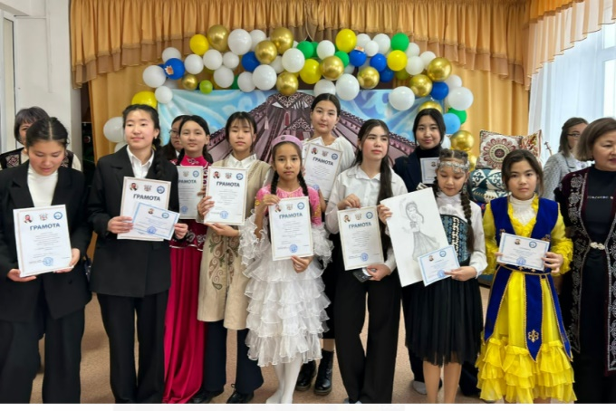
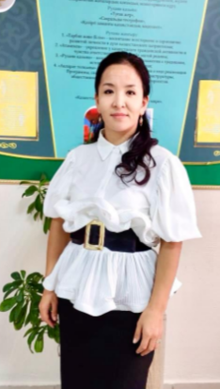
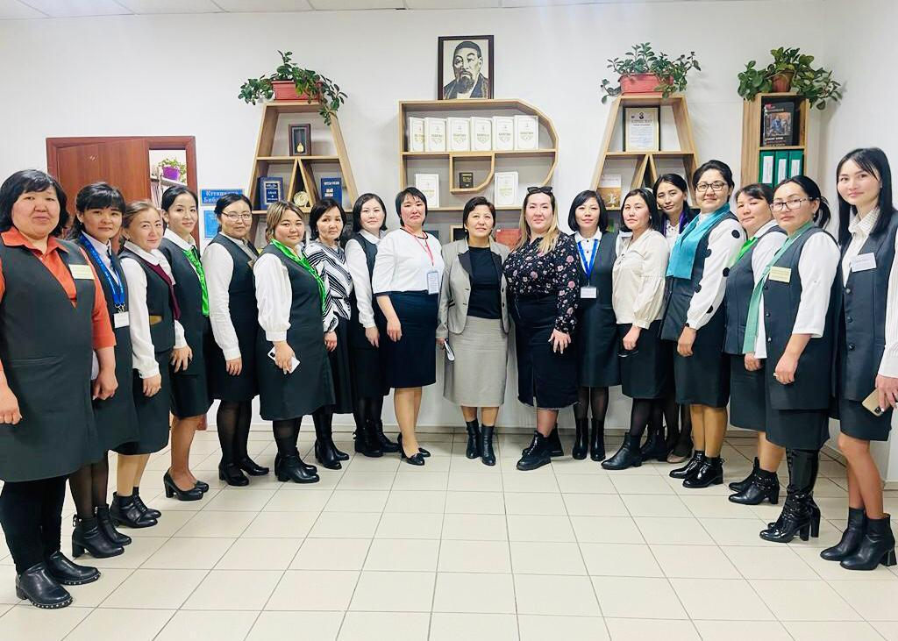
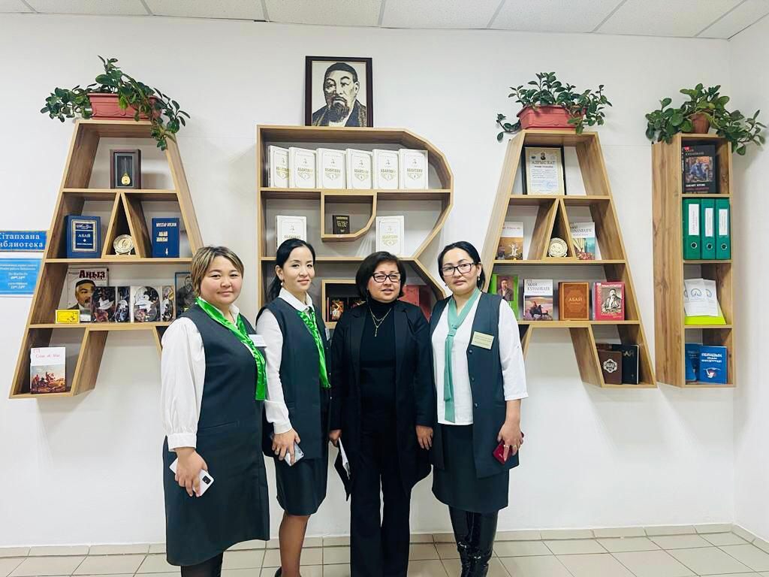
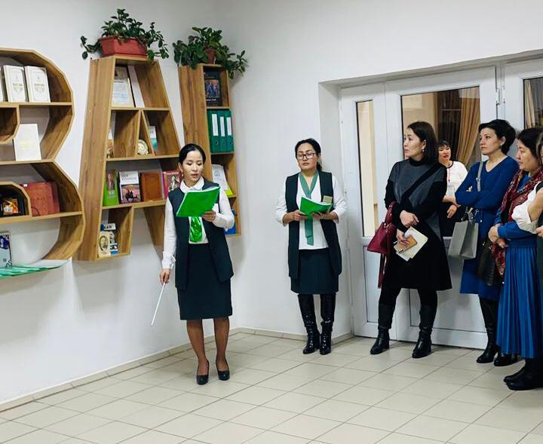
Аманбек Гулдаурен
"Абай"клубы 2020-2021 оқу жылы ашылды.
Клубтың жылдық жоспары құрылып, жоспарға сәйкес клуб мүшелерімен
іс-шаралар жүргізіліп отырады

Slide 3
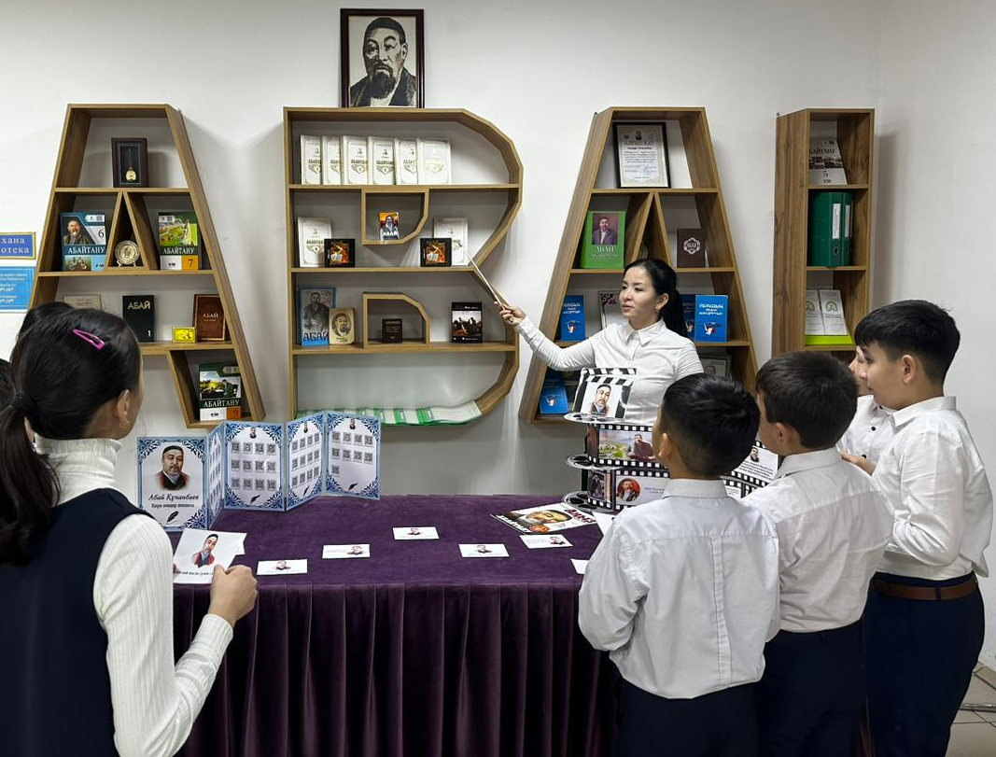
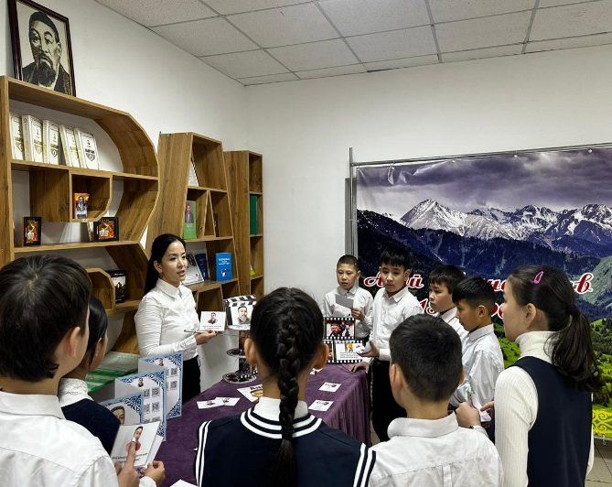
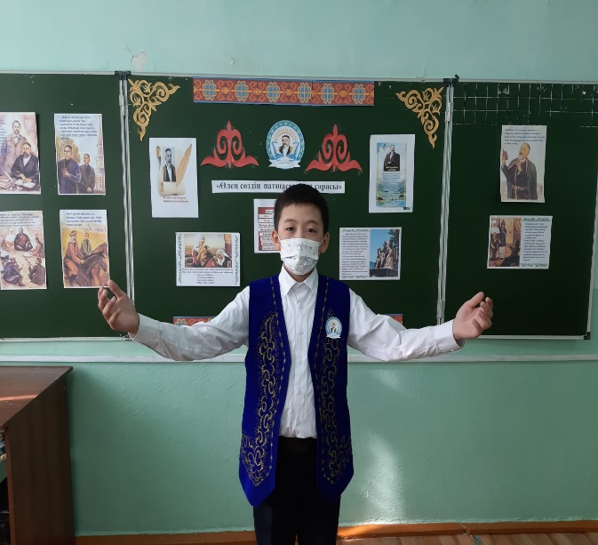
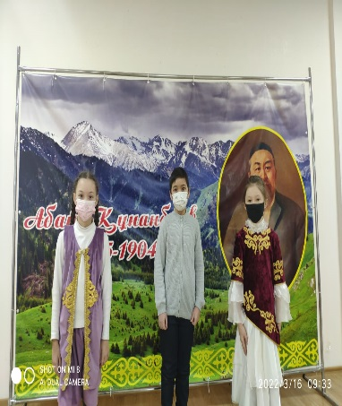
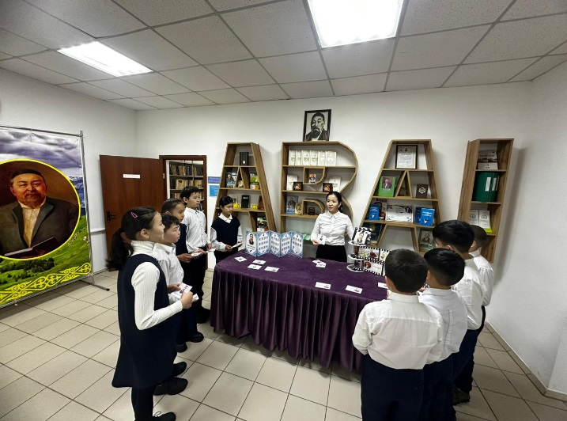
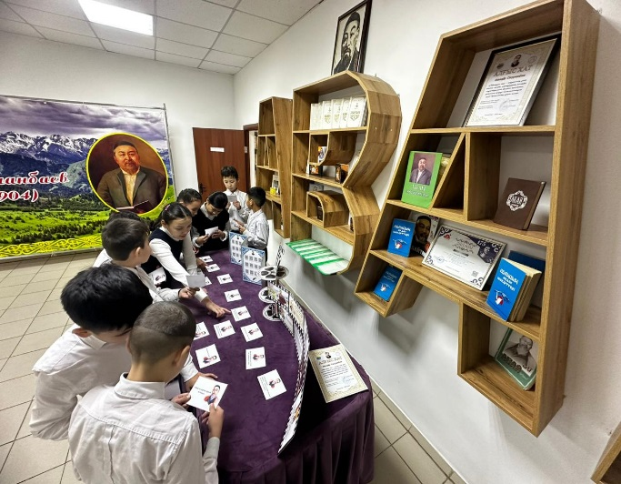
«Абай» клубы мүшелерінің
жұмыс барысы

Slide 4
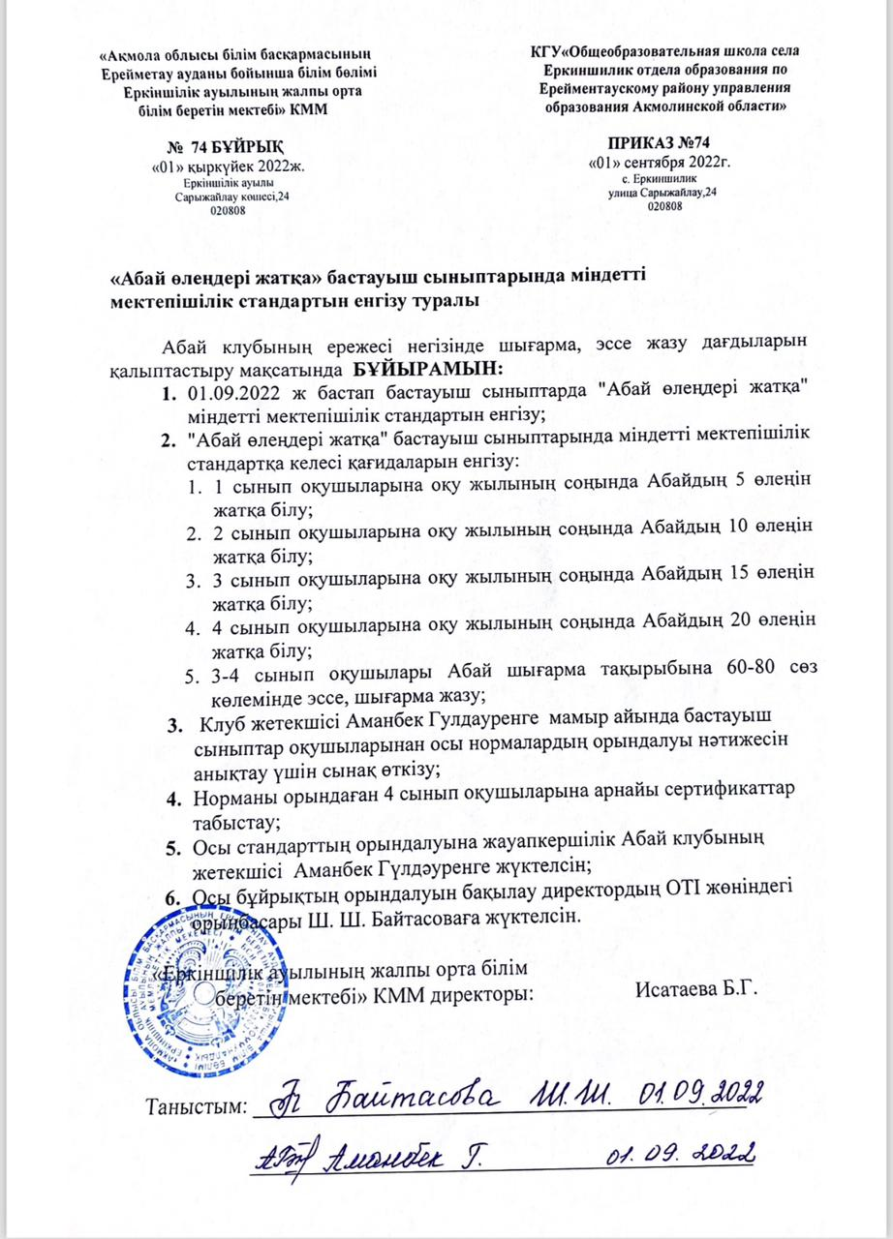
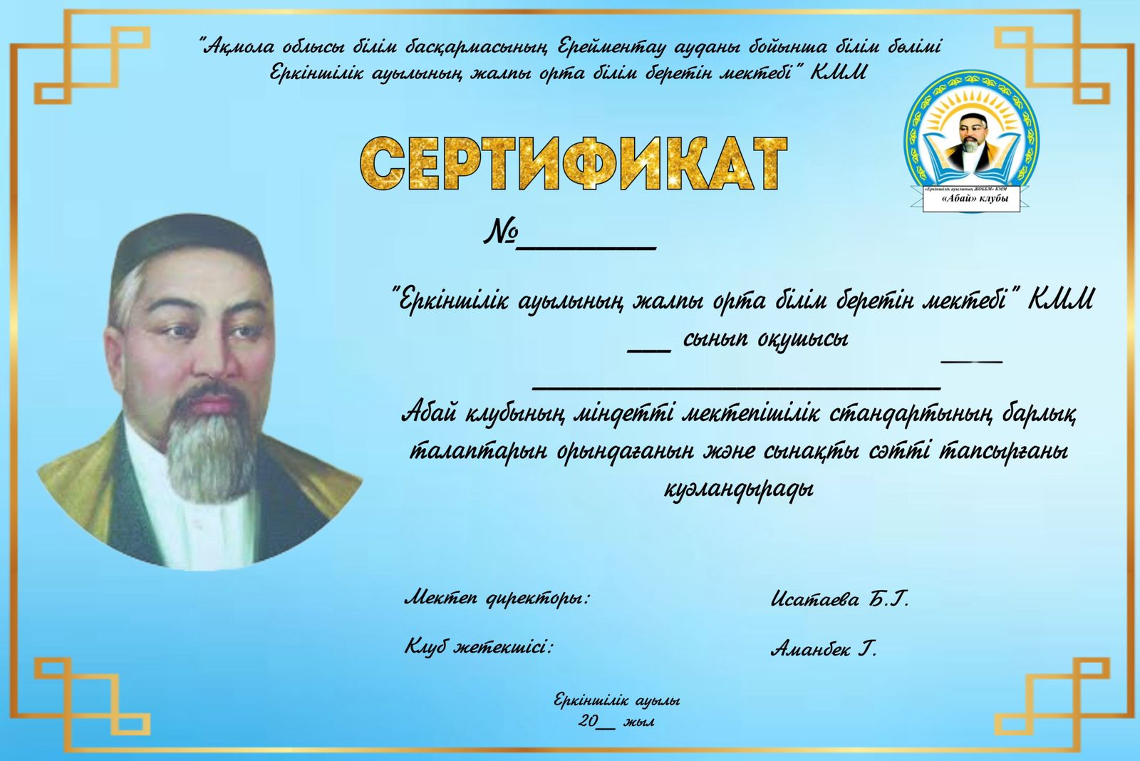
«Абай өлеңдері жатқа» бастауыш сыныптарында
міндетті мектепішілік стандартын енгізу туралы

Slide 5
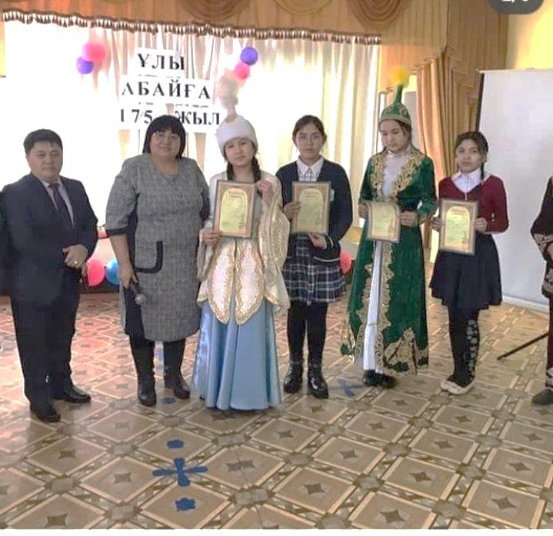
«Абайдың сөзі - жүректің үні»
атты жазба ақындардың
мүшәйрасы

Slide 6
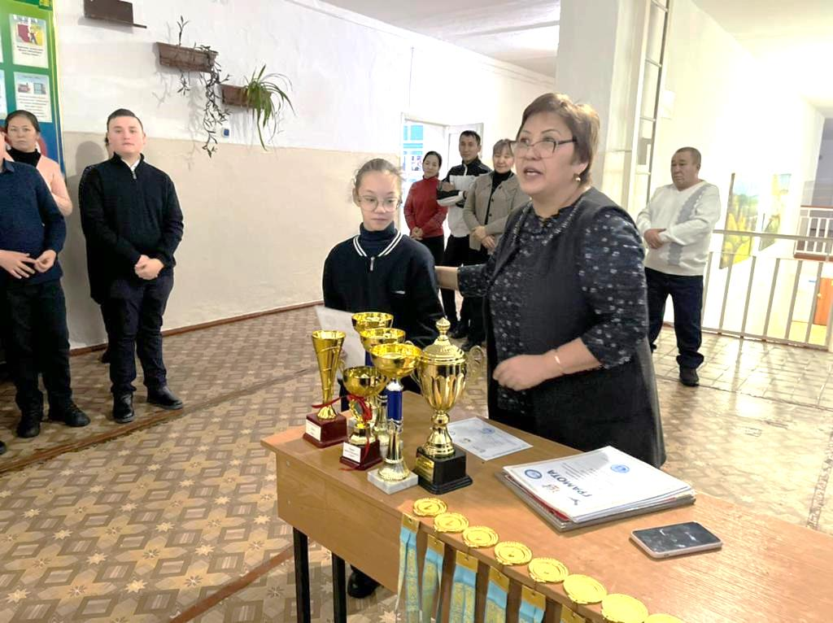
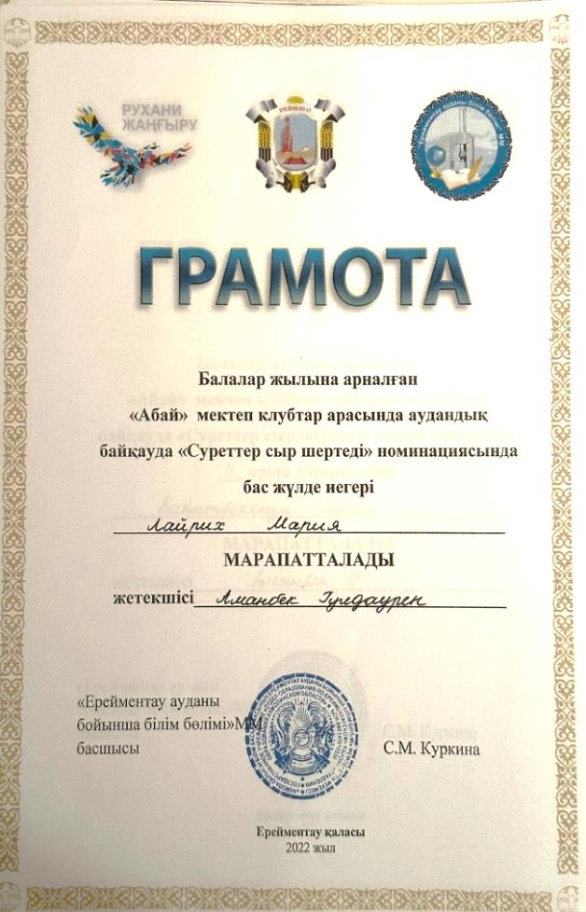
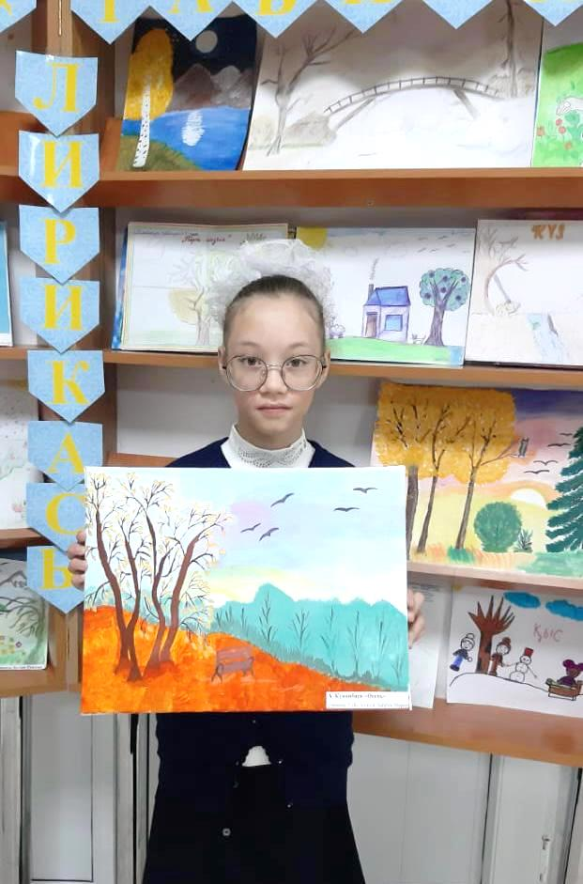
«Абай» мектеп клубтары арасында аудандық байқауда
«Суреттер сыр шертеді» номинациясында бас жүлде иегері
Лайрих Мария

Slide 7
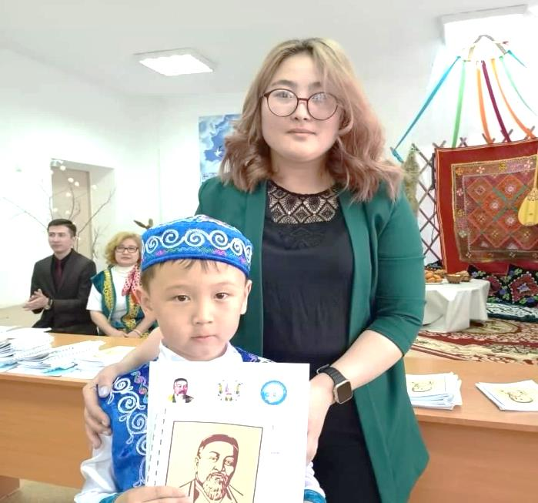
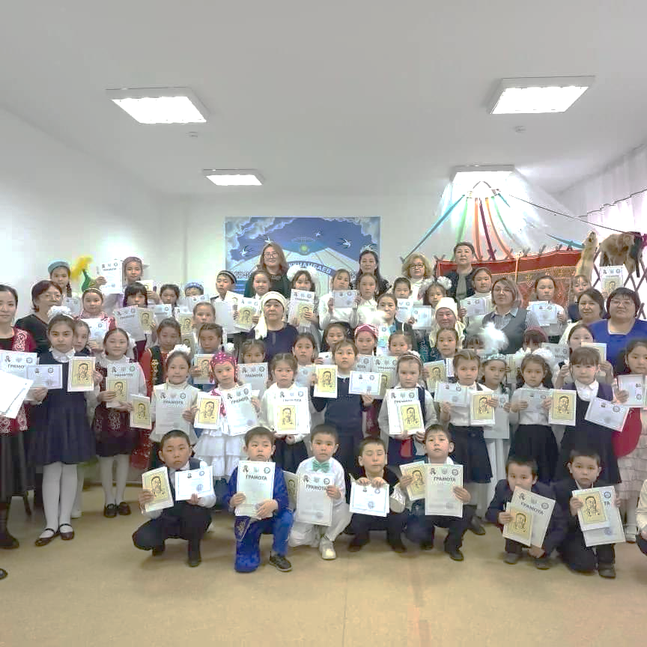
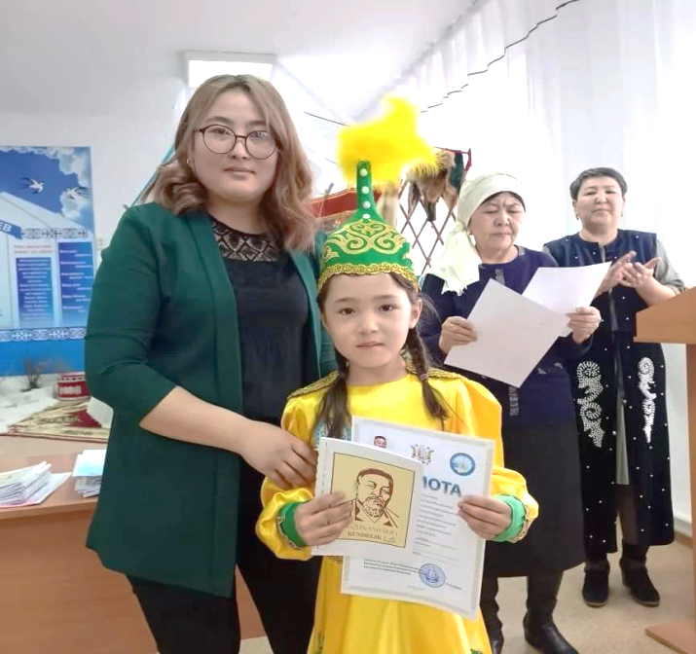
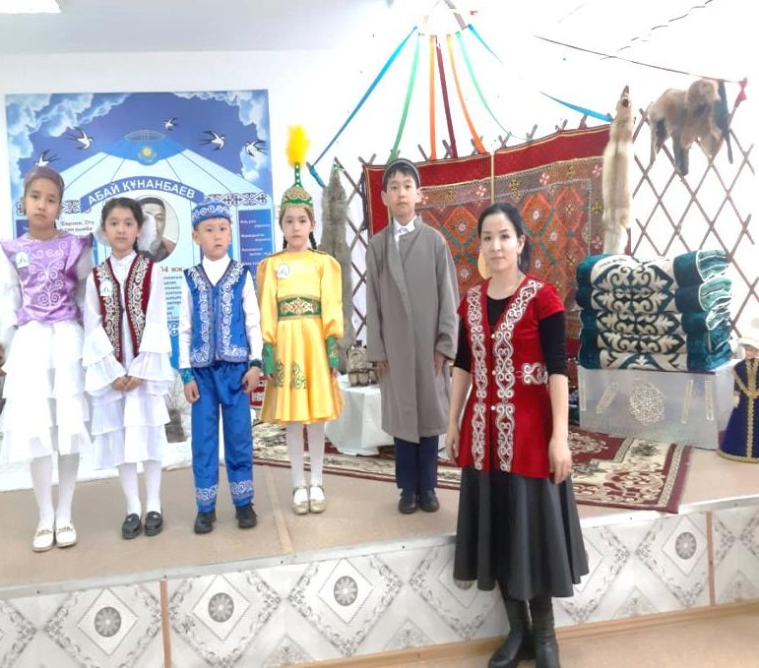
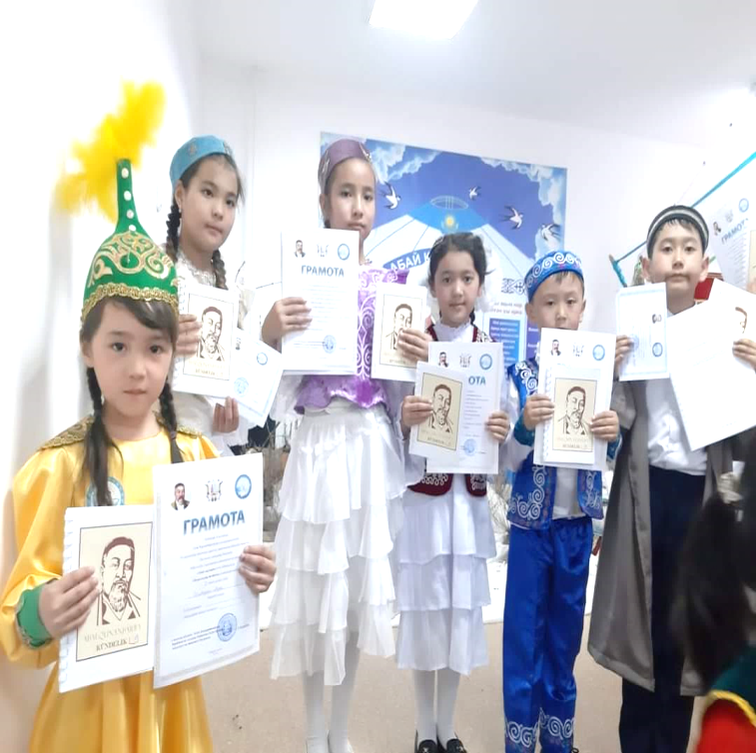
2022-2023 оқу жылы бастауыш сыныптар бойынша
«Абай оқулары» байқауында
"Өлең -сөздің патшасы" номинациясы бойынша Бахытбекқызы Жанайым 1орын, Есенбекқызы Айзере 2 орын, Анес Нұрислам 3 орын, "Суреттер сыр шертеді" номинациясынан Сұраухан Айдана -3 орын, "Өзіңе сен, өзіңді алып шығар" номинациясы бойынша 3"А"сынып оқушылары 2 орын иеленді.

Slide 8
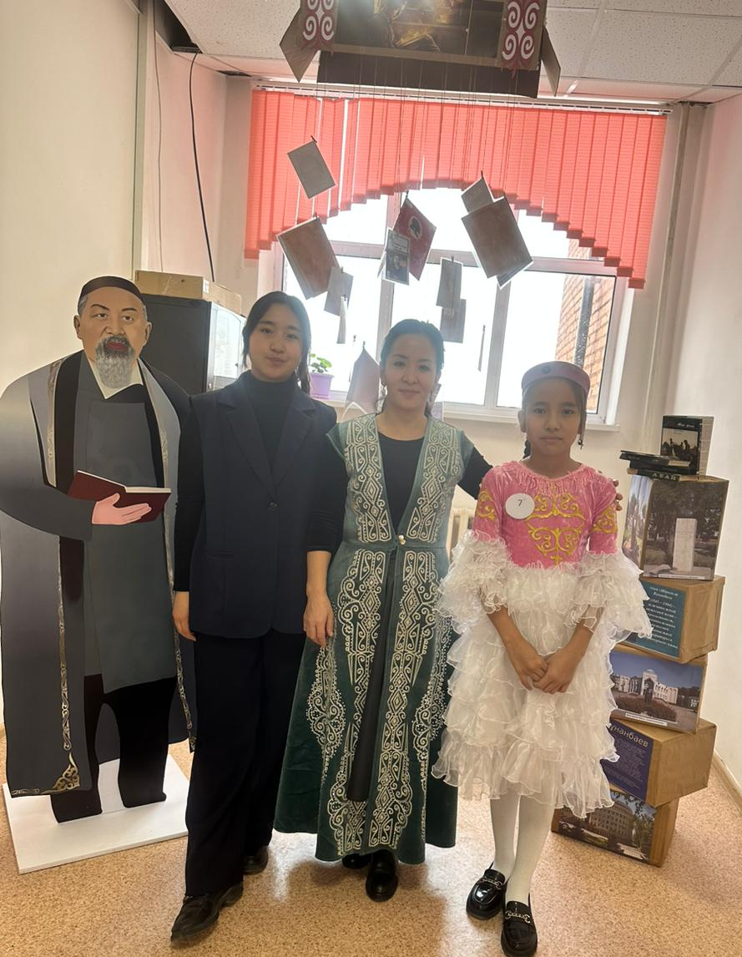
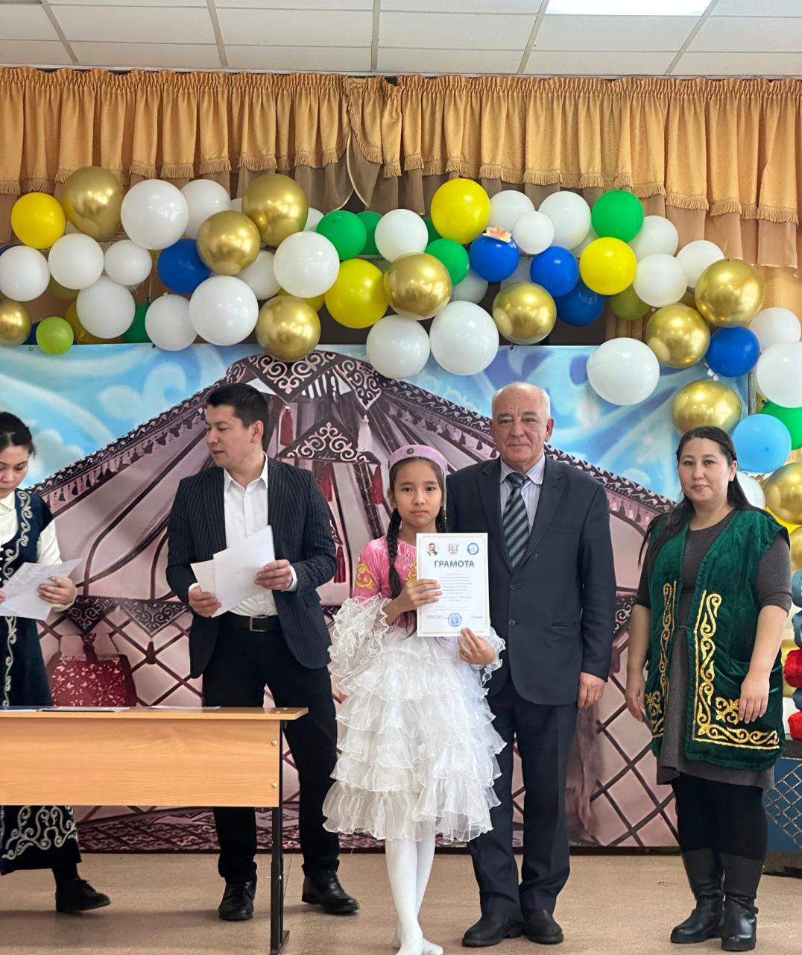
2023-2024 оқу жылы
Аудандық "Абай оқулары" байқауында
"Абай поэзиясы" номинациясы бойынша Бахытбекқызы Жанайым 2 орын иеленді

Slide 9
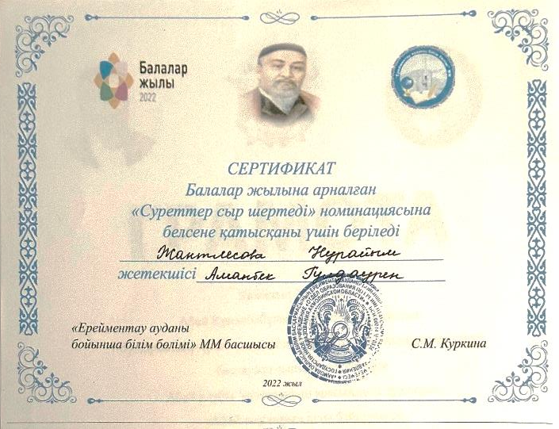
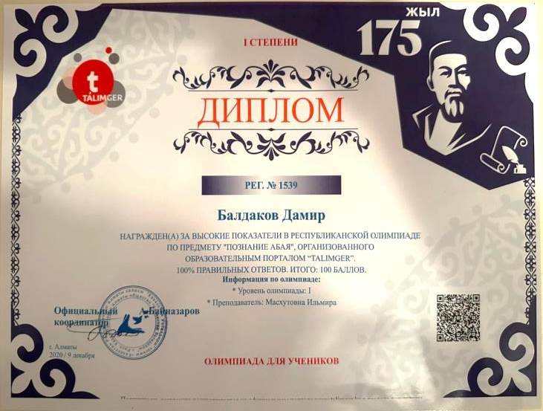
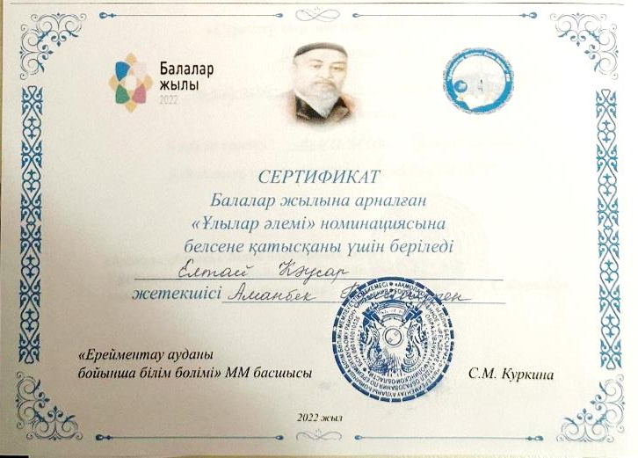
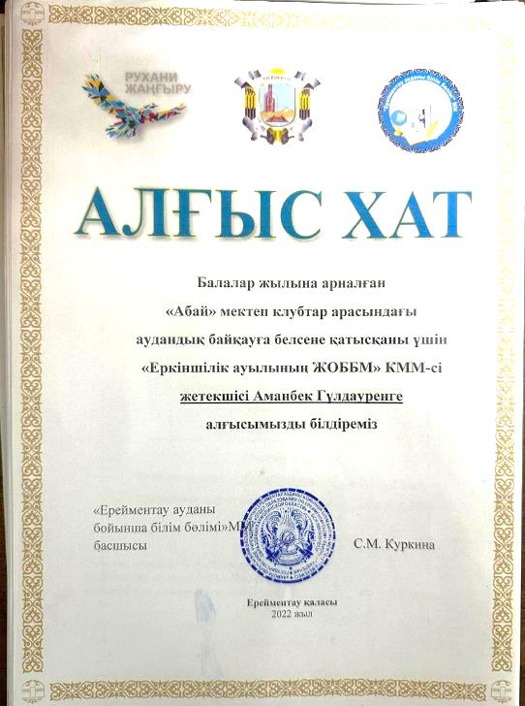
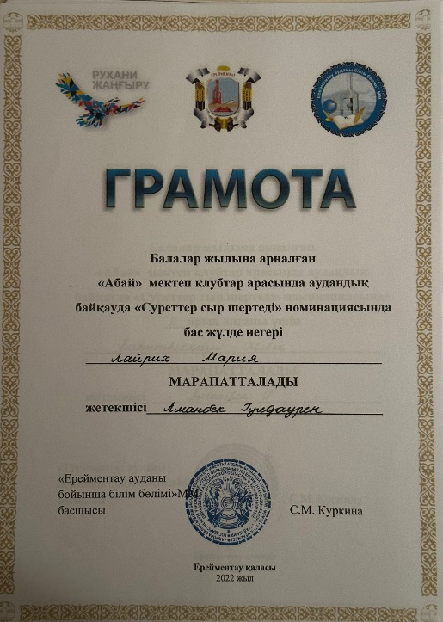
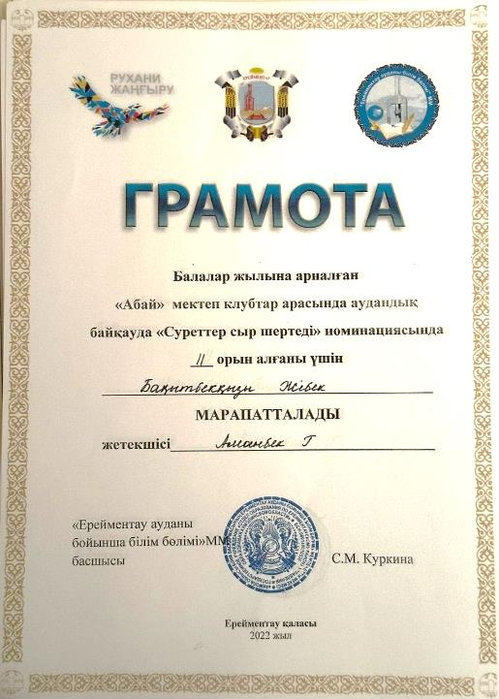
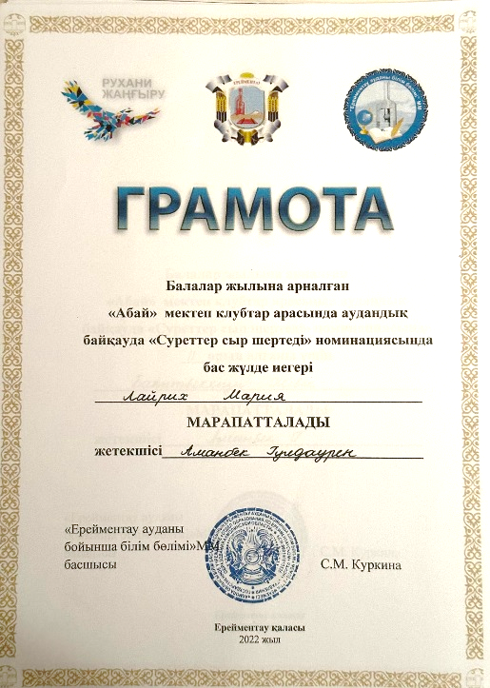
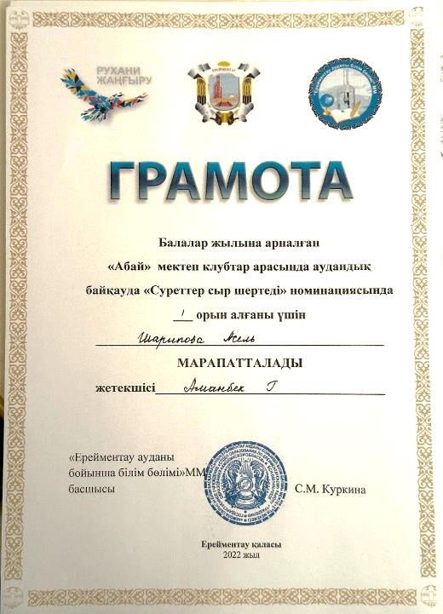
Біздің жетістіктеріміз

Slide 10
